Slide 1
Génie Logiciel -Introduction-

Slide 2
Ingénierie du logiciel
Le génie logiciel est un domaine des sciences de l’ingénieur dont l’objet d’étude est la conception, la fabrication, et la maintenance des systèmes informatiques.
Un système est un ensemble d’éléments interagissant entre eux suivant un certains nombre de principes et de règles dans le but de réaliser un objectif.
Un logiciel est un ensemble d’entités nécessaires au fonctionnement d’un processus de traitement automatique de l’information. Parmi ces entités, on trouve par exemple : des programmes (en format code source ou exécutables);des documentations d’utilisation ;des informations de configuration.

Slide 3
Un modèle : est une représentation schématique de la réalité.
Une base de Données: ensemble des données (de l'organisation) structurées et liées entre elles : stocké sur support à accès direct (disque magnétique) ; géré par un SGBD (Système de Gestion de Bases de Données), et accessible par un ensemble d'applications.
Une analyse : c’est un processus d'examen de l'existant

Slide 4
Une Conception : est un processus de définition de la future application informatique.
Un système d'Information : ensemble des moyens (humains et matériels) et des méthodes se rapportant au traitement de l'information d'une organisation.

Slide 5
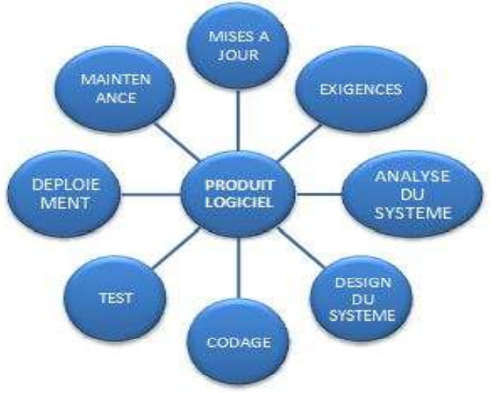
Le logiciel est une collection de code exécutable, des bibliothèques associées et de documentations.
Ainsi, lorsque le logiciel, est conçu pour une exigence spécifique, il est appelé un « produit logiciel »

Slide 6
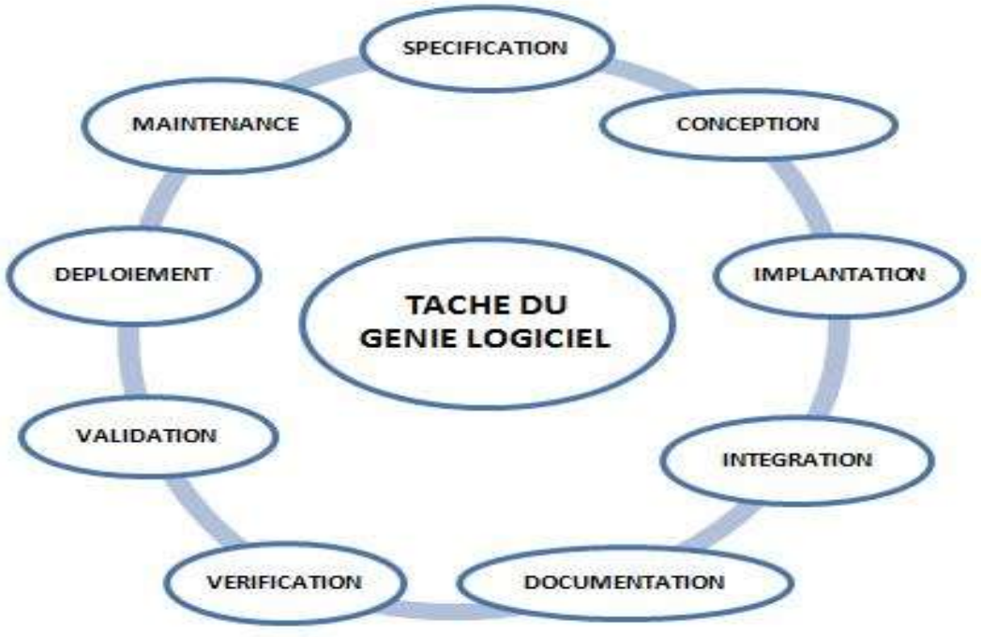
Le génie logiciel englobe les tâches suivantes :

Slide 7
La Spécification : capture des besoins, cahier des charges, spécifications fonctionnelles et techniques
La Conception : analyse, choix de la modélisation, définition de l'architecture, définition des modules et interfaces, définition des algorithmes
L’Implantation : choix d'implantations, codage du logiciel dans un langage cible
L’Intégration : assemblage des différentes parties du logiciel
La Documentation : manuel d'utilisation, aide en ligne
La vérification : tests fonctionnels, tests de la fiabilité, tests de la sûreté
La Validation : recette du logiciel, conformité aux exigences du CDC
Le Déploiement : livraison, installation, formation
La Maintenance : corrections, et évolutions.

Slide 8
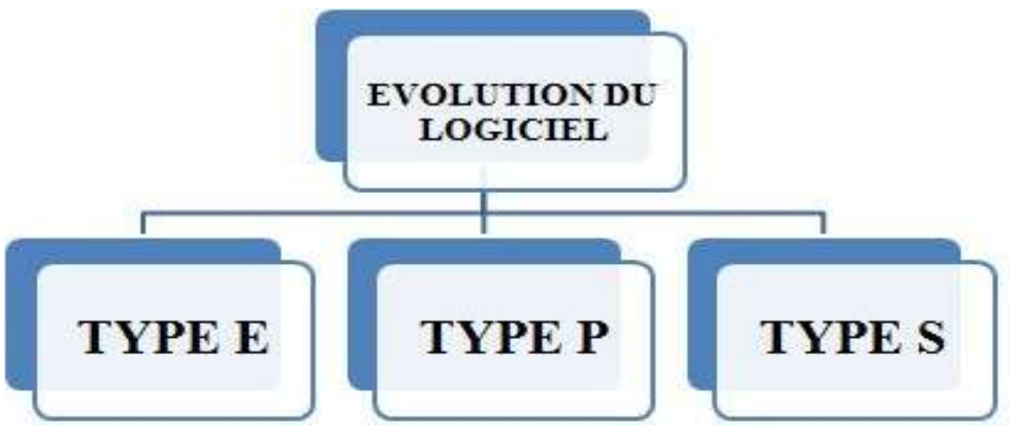
LOIS D'EVOLUTION DU LOGICIEL

Slide 9
Type S (type statique) - Il s’agit d’un logiciel qui fonctionne selon des spécifications et des solutions définies. La solution et la méthode pour y parvenir, les deux sont immédiatement comprises avant le codage. Le logiciel de type s est le moins soumis à des modifications, ce qui en fait le plus simple. Par exemple, programme de calculatrice pour le calcul mathématique.
Type P (type pratique) - Il s'agit d'un logiciel avec un ensemble de procédures. Ceci est défini par exactement ce que les procédures peuvent faire. Dans ce logiciel, les spécifications peuvent être décrites mais la solution n’est pas évidente instantanément. Par exemple, un logiciel de jeu.

Slide 10
E-type (type embarqué) - Ce logiciel fonctionne étroitement comme exigence d'un environnement réel. Ce logiciel a un haut degré d'évolution car il existe divers changements dans les lois, les taxes, etc. dans les situations réelles. Par exemple, logiciel de trafic en ligne.

Slide 12
LE CYCLE DE VIE DU DEVELOPPEMENT LOGICIEL
Le Cycle de vie du développement d’un logiciel (SDLC) est un ensemble d’étapes de la réalisation, de l’énoncé des besoins à la maintenance au retrait du logiciel sur le marché informatique

Slide 13
L’origine de ce découpage provient du constat que les erreurs ont un coût d’autant plus élevé qu’elles sont détectées tardivement dans le processus de réalisation.
C’est ainsi que l’objectif principal du cycle de vie du développement d’un logiciel est de permettre la détection des erreurs au plus tôt et par conséquent, maîtriser la qualité du produit, les délais de sa réalisation et les coûts associés.

Slide 14
ÉTAPES DU CYCLE DE VIE DU DEVELOPPEMENT D’UN LOGICIEL
La communication ;
La collection des exigences ;
L’étude du préalable (faisabilité ou opportunité) ;
Définition et analyse de besoins (Spécification) ;
La conception du logiciel ;
Le codage ;
Les tests ;
L’intégration ;
L’installation ;
La maintenance ;
La disposition.

Slide 15
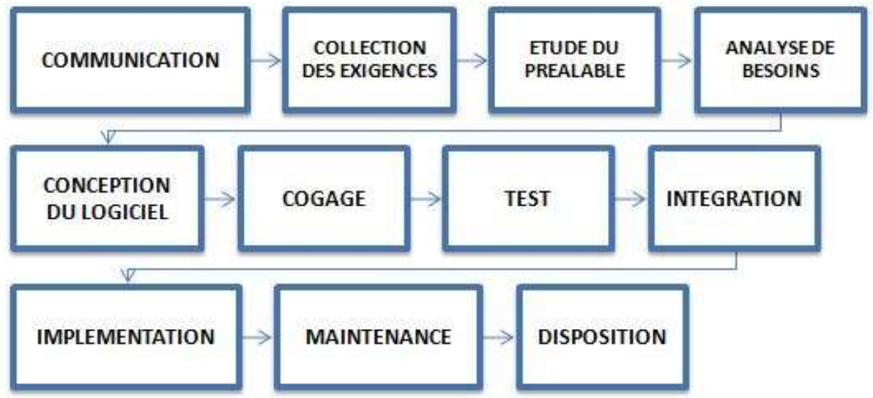

Slide 16
LA COMMUNICATION
C’est la première étape du cycle de vie de développement logiciel où l’utilisateur initie la demande du produit logiciel souhaité. Ce dernier contact le service du « provider » et essaie de négocier les termes du contrat. Il soumet alors sa demande à l’entreprise du fournisseur des services par écrit.

Slide 17
LA COLLECTION DES EXIGENCES
A ce niveau, l’équipe de développement discute avec certains partenaires des divers problèmes du domaine et essaie de proposer autant d’informations possibles sur les différentes exigences. Les exigences sont collectées en utilisant un nombre donné des pratiques telles que :
Etude du système ou logiciel existant ou obsolète ;
Conduite des interviews auprès des utilisateurs et développeurs ;
Référencer aux différentes bases de données ;
Et la collection des réponses au moyen de questionnaires.

Slide 18
ÉTUDE DU PREALABLE (étude de l’opportunité)
Le développement est précédé d’une étude d’opportunité ou étude préalable. Cette phase a comme objectif de répondre aux questions suivantes :
Pourquoi développer le logiciel ?
Comment procéder pour faire ce développement ?
Quels moyens faut-il mettre en œuvre ?

Slide 19
Elle comprend à la fois des aspects techniques et de gestion. Parmi les tâches techniques, groupées sous le terme étude préalable, on peut citer :
Dresser un état de l’existant et faire une analyse de ses forces et faiblesses ;
Identifier les idées ou besoins de l’utilisateur ;
Formuler des solutions potentielles ;
Faire des études de faisabilité ;
Planifier la transition entre l’ancien logiciel et le nouveau, s’il y a lieu ;
Affiner ou finaliser l’énoncé des besoins de l’utilisateur.

Slide 20
DEFINITION ET ANALYSE DES BESOINS (spécification)
Lors de la phase d’analyse, également appelée phase de spécification (requirements phase, analysis phase, definition phase), on analyse les besoins de l’utilisateur ou du système englobant et on définit ce que le logiciel devra faire.
Le résultat de la phase d’analyse est consigné dans un document appelé « cahier des charges du logiciel ou spécification du logiciel », en anglais : « software requirements, software specification ou requirements specification ».

Slide 21
LA CONCEPTION DU LOGICIEL
La phase d’analyse est suivie de la phase de conception, généralement décomposée en deux phases successives :
Conception générale ou conception architecturale (preliminary design ou architectural design) : Si nécessaire, il faut commencer par l’ébauche de plusieurs variantes de solutions et choisir celle qui offre le meilleur rapport entre coûts et avantages. Il faut ensuite figer la solution retenue, la décrire et la détailler.

Slide 22
Conception détaillée (detailed design) : La conception détaillée affine la conception générale. Elle commence par décomposer les entités découvertes lors de la conception générale en entités plus élémentaires. Cette décomposition doit être poursuivie jusqu’au niveau où les entités sont faciles à implémenter et à tester, c’est-à-dire correspondent à des composants logiciels élémentaires.

Slide 23
LE CODAGE
Après la conception détaillée, on peut passer à la phase de codage, également appelée phase de construction, phase de réalisation ou phase d’implémentation (implémentation phase, construction phase, coding phase). Lors de cette phase, la conception détaillée est traduite dans un langage de programmation.

Slide 24
TESTS
La phase d’implémentation est suivie de la phase de test (test phase). Durant cette phase, les composants du logiciel sont évalués et intégrés, et le logiciel lui-même est évalué pour déterminer s’il satisfait la spécification élaborée lors de la phase d’analyse. Cette phase est en général subdivisée en plusieurs phases.

Slide 25
Lors des tests unitaires (unit test), on évalue chaque composant individuellement pour s’assurer qu’il est conforme à la conception détaillée. Si ce n’est déjà fait, il faut élaborer pour chaque composant un jeu de données de tests. Il faut ensuite exécuter le composant avec ce jeu, comparer les résultats obtenus aux résultats attendus, et consigner le tout dans le document des tests unitaires. S’il s’avère qu’un composant comporte des erreurs, il est renvoyé à son auteur, qui devra diagnostiquer la cause de l’erreur puis corriger le composant. Le test unitaire de ce composant est alors à reprendre.

Slide 26
INTEGRATION
Après avoir effectué avec succès la phase des tests de tous les composants, on peut procéder à leur assemblage, qui est effectué pendant la phase d’intégration (intégration phase). Pendant cette phase, on vérifie également la bonne facture des composants assemblés, ce qu’on appelle le test d’intégration (intégration test).

Slide 27
On peut donc distinguer les actions suivantes :
construire par assemblage un composant à partir de composants plus petits ;
exécuter les tests pour le composant assemblé et enregistrer les résultats ;
comparer les résultats obtenus aux résultats attendus ;
si le composant n’est pas conforme, engager la procédure de modification ;
si le composant est conforme, rédiger les comptes-rendus du test d’intégration et archiver sur support informatique les sources, objets compilés, images exécutables, les jeux de tests et leurs résultats.

Slide 28
INSTALLATION
Après avoir intégré le logiciel, on peut l’installer dans son environnement d’exploitation, ou dans un environnement qui simule cet environnement d’exploitation, et le tester pour s’assurer qu’il se comporte comme requis dans la spécification élaborée lors de la phase d’analyse.

Slide 29
MAINTENANCE
Après l’installation suit la phase d’exploitation et de maintenance (operation and maintenance phase). Le logiciel est maintenant employé dans son environnement opérationnel, son comportement est surveillé et, si nécessaire, il est modifié. Cette dernière activité s’appelle la maintenance du logiciel (software maintenance).

Slide 30
DISPOSITION
Comme en informatique, le temps est un facteur indispensable qui doit être surveillé quant à tout ce qui concerne le développement des produits informatiques. C’est ainsi qu’un logiciel peut subir une détérioration proportionnellement à sa performance. Il peut être complètement obsolète ou exigera une intense mise à jour. Cette phase inclut l’archivage des données et les exigences de composants logiciels ; la fermeture du système ; la disposition planifiée des activités et de la terminaison du système quant à la période appropriée de la terminaison du logiciel. Bref, cette phase concerne la gestion de versions.

